Slide 1
Creando Package
MDY3131

Slide 2
Experiencia de Aprendizaje y Competencia Asociada
Experiencia | Nombre | Unidad de Competencia Especialidad – Nivel de la Competencia de Empleabilidad
Nº 3 | Construyendo Programas PL/SQL en la Base de Datos | Desarrolla operaciones sobre la base de datos para efectuar procesamiento de datos utilizando el lenguaje asociado de acuerdo a los requerimientos de información.
 |  | Resolución de Problemas (N1)

Slide 3
Objetivos de la Clase
Características de un Package
Ventajas al usar Package.
Componentes de un Package.
Crear la Especificación de un Package
Crear el Cuerpo de un Package
Uso de los Constructores de un Package en Sentencias SQL.
Uso de los Constructores de un Package en Bloques PL/SQL.

Slide 4
Creando Package para Encapsular diferentes Componentes PL/SQL

Slide 5
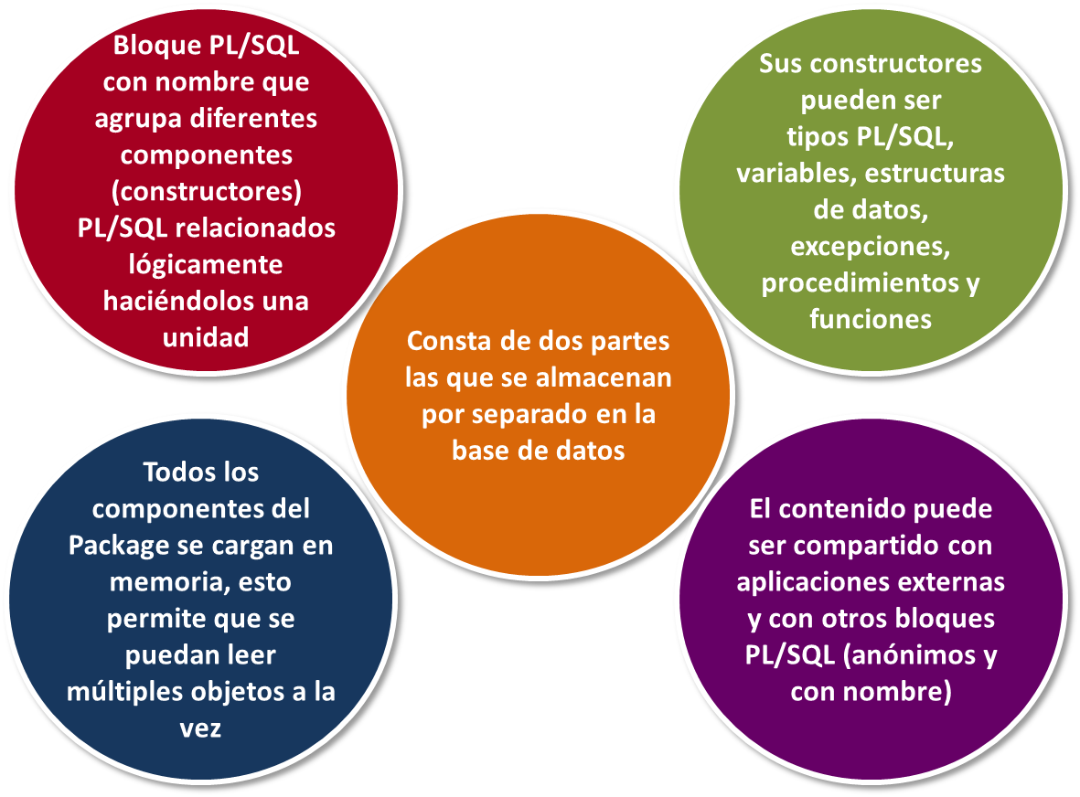
Características de un Package
Notes:
Características de un Package
Es un bloque PL/SQL con nombre que se almacena en la base de datos y que agrupa o encapsula diferentes componentes PL/SQL relacionados lógicamente haciéndolos una unidad. Sus componentes reciben el nombre de Constructores y éstos pueden ser: Tipos PL/SQL, Variables, Estructuras de datos, Excepciones, Cursores, Procedimientos, Funciones y Excepciones.
Consta de dos partes (las que se almacenan por separado en el diccionario de dato: una especificación y un cuerpo.
Permite al servidor Oracle leer múltiples objetos en memoria a la vez. Esta es su gran ventaja ya que basta con que un usuario utilice algún constructor del Package para que éste se suba completamente al área de la memoria compartida de la base de datos.
Después que se ha escrito y compilado el contenido puede ser compartido con muchas aplicaciones. Todos los constructores públicos pueden ser usados por aplicaciones externas y otros bloques PL/SQL (Anónimos y con Nombre).

Slide 6
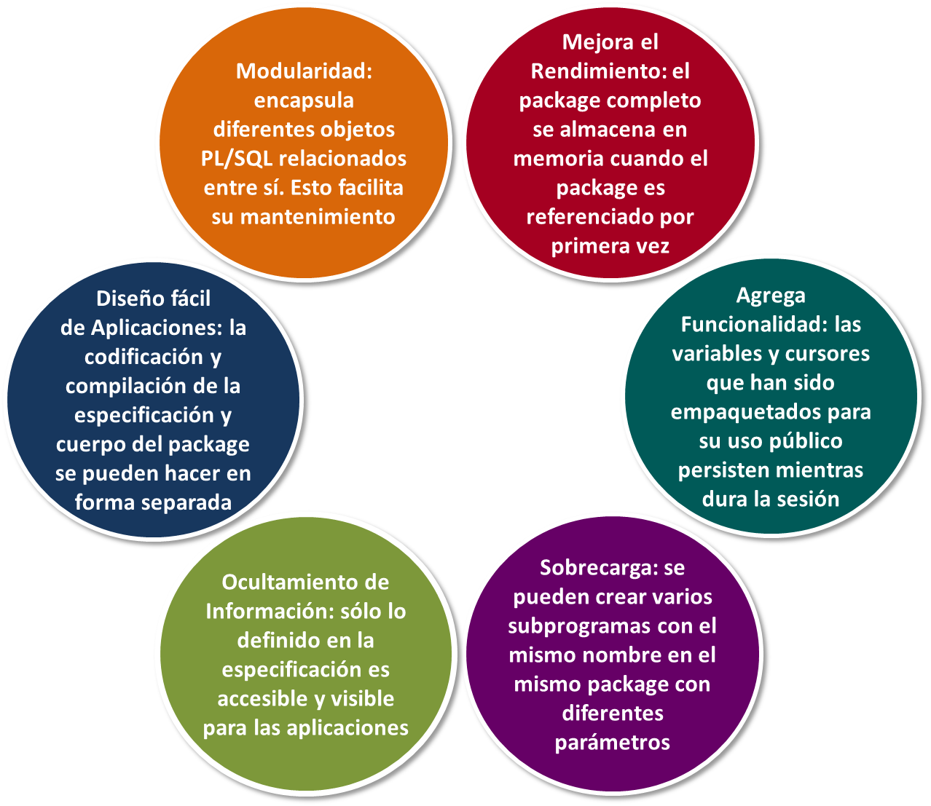
Ventajas del Uso de Package
Notes:
Ventajas del Uso de Package
Los Package permiten el desarrollo y mantenimiento de código confiable y reutilizable lo que presenta las siguientes ventajas:
Mejora el rendimiento:
La primera vez que invoca algún constructor del package, Oracle almacena todo el contenido del package en la memoria compartida de la base de datos. Las invocaciones posteriores de otros constructores del mismo package no requieren de I/O en disco. Esto permite que todos los elementos del package sean accedidos en forma más rápida. De ahí que es importante que los constructores del Package estén relacionados ya que si se crea un Package con constructores que no tienen ninguna relación entre sí, entonces se hará uso innecesario de la memoria de la base de datos
Los package evitan las dependencias en cascada y la recompilación innecesaria. Por ejemplo, si se modifica una función el cuerpo del package, Oracle no vuelve a compilar otros subprogramas que invocan esa función, porque estos subprogramas dependen solo de los parámetros y el valor que retorna definidos en la especificación del package.
Modularidad: permiten encapsular elementos (constructores) tipos, variables, constantes, subprogramas, cursores y excepciones relacionados lógicamente en un módulo PL/SQL con nombre. Puede hacer que cada paquete sea fácil de entender y hacer que las interfaces entre paquetes sean simples, claras y bien definidas. Esta práctica ayuda al desarrollo de aplicaciones. Se puede hacer que cada Package sea fácil de entender, simple, claro y bien definido. Esta práctica ayuda al desarrollo de aplicaciones.
Diseño de aplicaciones más sencillo: al diseñar una aplicación, todo lo que se necesita inicialmente es la información de la especificación del Package. Se puede codificar y compilar una especificación de un Package sin que se haya construido su cuerpo. Esto permite que se puedan compilar otros subprogramas que hagan referencia al Package independientemente que se haya o no concluido el cuerpo.
Ocultamiento de información:
Sólo las declaraciones en la especificación del package son accesibles y visibles para las aplicaciones. Los packages permiten compartir la información de su especificación y ocultar los detalles de implementación en el cuerpo del paquete.
Los constructores privados en el cuerpo del package están ocultos e inaccesibles. Toda la codificación está oculta en el cuerpo del package. Ocultar los detalles de implementación en el cuerpo tiene estas ventajas:
Se puede cambiar los detalles de implementación del package sin afectar la interfaz de la aplicación.
Los usuarios de la aplicación no pueden desarrollar código que dependa del cuerpo del del package
Agrega Funcionalidad: los cursores y las variables públicas del package pueden persistir durante toda la sesión. Pueden ser compartidos por todos los subprogramas que se ejecutan en el base de datos. Permiten mantener datos de todas las transacciones sin almacenarlos en la base de datos.
Sobrecarga: se pueden crear varios subprogramas con el mismo nombre en el mismo package, pero cada uno con diferentes parámetros (número o tipos de datos). Al referenciar se decide, según lo parámetros utilizados, el subprograma a ejecutar.

Slide 7
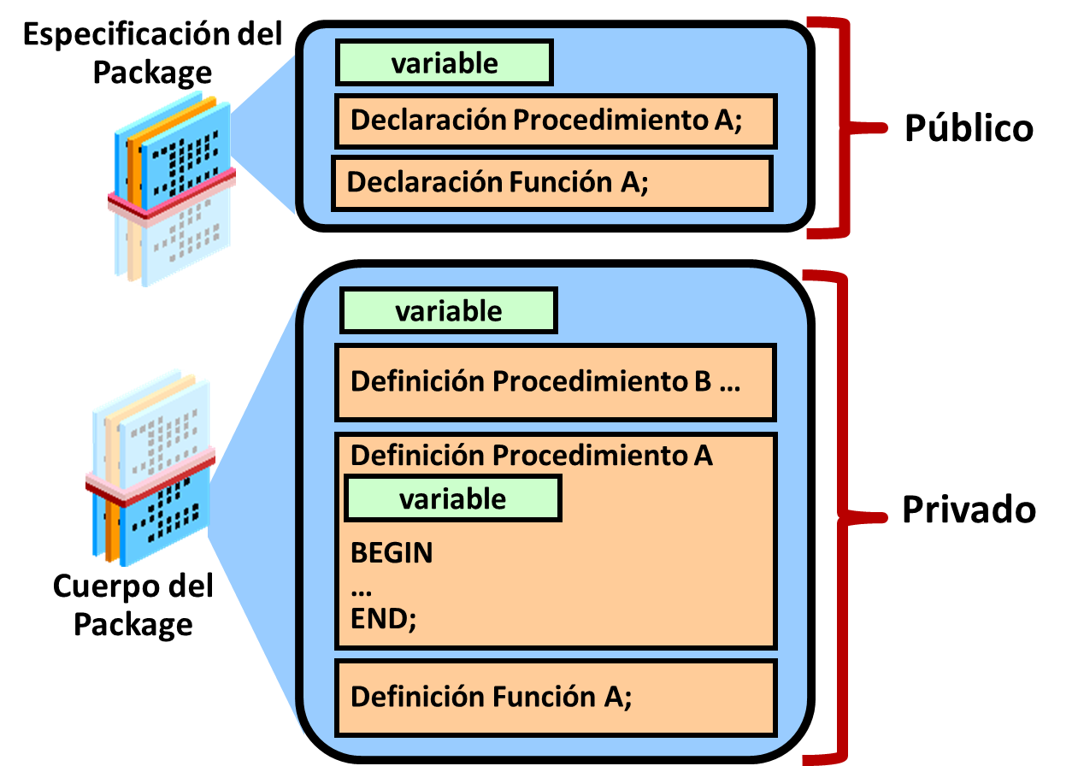
Componentes de un Package
Notes:
Componentes de un Package
Un package consta de dos partes:
La especificación del Package:
Es la que puede ser usada por nuestras aplicaciones. Aquí se declaran los tipos, variables, constantes, cursores y subprogramas para uso público.
La especificación también puede incluir PRAGMAS que son directivas para el compilador.
El cuerpo del Package:
Contiene información de sus propios subprogramas y la implementación completa de los subprogramas declarados en la parte de especificación.
También se definen constructores PL/SQL como son tipos de variables, constantes, excepciones y cursores. La especificación también puede incluir PRAGMAS que son directivas para el compilador.
Si la especificación del package no contiene declaración de subprogramas entonces no se requiere un cuerpo para el package.
Los Componentes o Constructores Públicos son declarados en la especificación del package y pueden ser referenciados por cualquier aplicación del servidor Oracle externa al package.
Los Componentes o Constructores Privados están en el cuerpo del package y pueden ser referenciados sólo por otros constructores dentro del mismo cuerpo del package. También pueden referenciar a los componentes públicos del package.

Slide 8
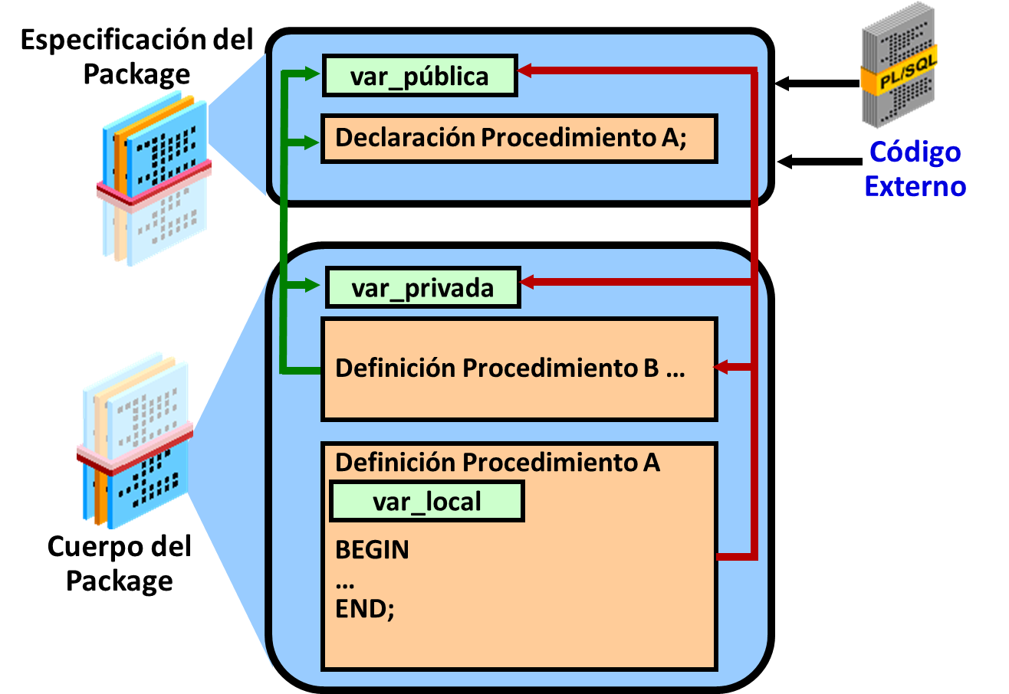
Visibilidad de los Componentes de un Package
Notes:
Visibilidad de los Componentes de un Package PL/SQL
La visibilidad de un componente significa si éste puede ser referenciado y usado por otros componentes u objetos. La visibilidad depende si ellos son declarados en forma local (privado) o global (público).
Los componentes locales son visibles dentro de la estructura en la cual ellos son declarados:
Las variables definidas en un subprograma pueden ser referenciadas dentro del subprograma y no son visibles a componentes externos. Por ejemplo var_local puede ser usado en el procedimiento A.
Las variables privadas del package que son declaradas en el cuerpo del package:
Pueden ser referenciadas por otro componente en el mismo cuerpo del package.
No son visibles a ningún subprograma u objetos que están fuera del package. Por ejemplo var_privada puede ser usada por los Procedimientos A y B dentro del cuerpo del package, pero no fuera del package.
Los componentes declarados globalmente son visibles interna o externamente al package.
Una variable que es declarada en la especificación del package puede ser referenciada y modificada fuera del package. Por ejemplo var_pública puede ser referenciada externamente.
Un subprograma en la especificación del package puede ser ejecutado a través de un código externo. Ejemplo Procedimiento A puede ser ejecutado desde una aplicación externa al package o desde otro bloque PL/SQL (anónimo o con nombre)
Los subprogramas como el Procedimiento B puede ser invocado sólo desde subprogramas públicos, como el Procedimiento A u otro constructor privado del package.

Slide 9
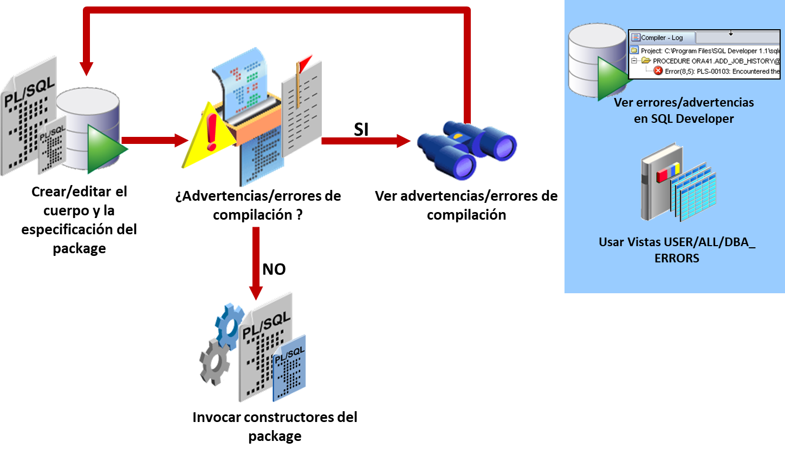
Creación de un Package
Notes:
Crear un Package
Para crear un Package se deben seguir los siguientes pasos:
Primero se debe crear la especificación del package y posteriormente se puede crear el cuerpo del package
Al compilar el package se crea en la base de datos. La sentencia CREATE PACKAGE crea y almacena el código fuente y el código compilado en la base de datos.
Si no hay advertencias o errores de compilación, se puede usar o ejecutar cualquier constructor público que haya sido definido en dentro de la especificación del paquete.
Si hay advertencia o errores de compilación se pueden ver usando uno de los métodos siguientes:
Mediante la interfaz de SQL Developer (el compilador - pestaña Log)
Usando las vistas USER/ALL/DBA_ERRORS

Slide 10
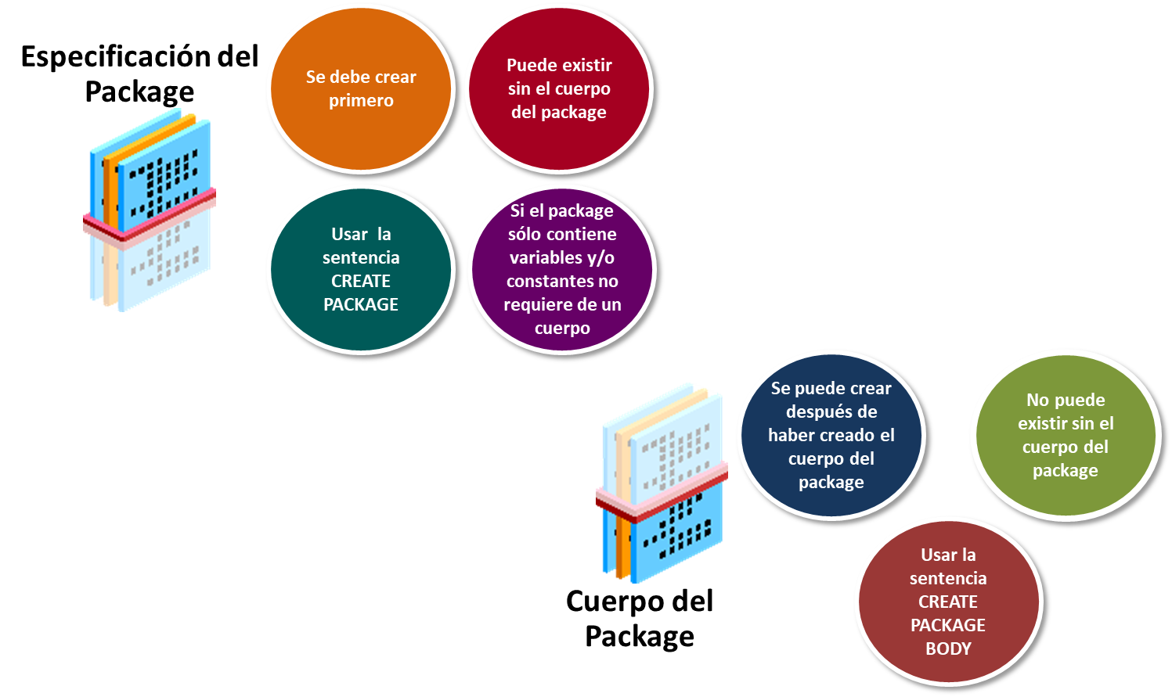
Creación de un Package
Notes:
Creación de un Package
Se debe crear primero la especificación del package y después el cuerpo del package. Las buenas prácticas de programación indican que el package debería tener un nombre que represente la lógica de todos los componentes del package y debería comenzar con las letras PKG.
Una especificación de un package puede existir sin cuerpo de package. Esto es cuando en la especificación del package no existe funciones ni procedimientos declarados por lo tanto, no se requiere de un cuerpo del package.
Un cuerpo del package no puede existir sin una especificación del mismo.
La sentencia CREATE PACKAGE crea y almacena el código fuente y el código compilado de la Especificación del Package en la base de datos.
La sentencia CREATE PACKAGE BODY crea y almacena el código fuente y el código compilado del cuerpo del Package en la base de datos.
La opción OR REPLACE indica que si la Especificación o el Cuerpo del Package existe, se elimina y se reemplaza con la nueva versión creada.
El servidor Oracle almacena la especificación y cuerpo del package en forma separada. Esto permite cambiar la implementación de un constructor de programa en el cuerpo del package sin invalidar los objetos de otros esquemas que llaman o hacen referencia al constructor del programa.

Slide 11
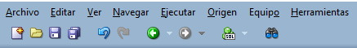
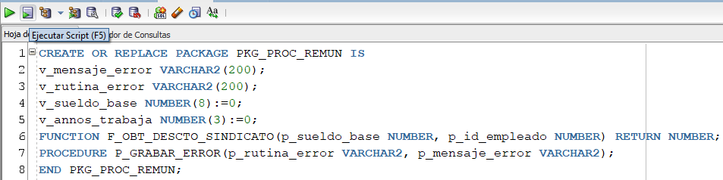
Crear la Especificación del Package
Sintaxis:
CREATE [OR REPLACE] PACKAGE nombre_package IS|AS
declaración de tipos y variables públicos
especificación de procedimientos y/o funciones
END [nombre_package];
Opción 1 para crear la Especificación del Package usando SQL Developer:
1
2
3
4
Notes:
Crear la Especificación del Package
En la sintaxis:
nombre_package: especifica un nombre para el package que debe ser único entre objetos del mismo esquema. Incluir el nombre del package después de la palabra END es opcional.
declaración de tipos y variables públicos: se declaran variables pública, constantes, cursores, excepciones, tipos definidos por el usuario y subtipos.
especificación de procedimientos y/o funciones: especifica las declaraciones de procedimientos y funciones públicas que contendrá el package
La opción OR REPLACE elimina y vuelve a crear la especificación del package.
Si se requiere las variables deben ser inicializadas con un valor constante o fórmula en la declaración, de lo contrario la variable es inicializada por defecto como NULL.
Todos los constructores (variables, tipos y subprogramas) declarados en una especificación son visibles para los usuarios que tienen asignado los privilegios sobre el package, por lo tanto pueden ser utilizar.
Todos los constructores (variables, tipos y subprogramas) declarados en una especificación son visibles también en el cuerpo del package, por lo tanto pueden ser utilizar.
Existen dos opciones para crear la especificación de un Package usando SQL Developer. La primera opción es abrir una Hoja de Trabajo de SQL (número 1) y escribir el código. Una vez finalizada la especificación del package se debe elegir la opción Ejecutar Script para que la especificación quede almacenada en la base de datos (número 2).

Slide 12
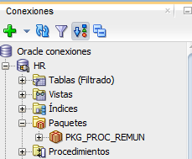
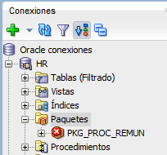
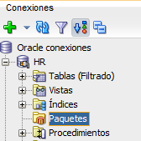
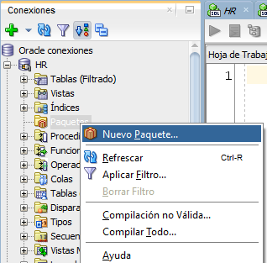
Crear la Especificación del Package
3
4
Opción 2 para crear la Especificación del Package usando SQL Developer:
1
2
Notes:
Crear la Especificación del Package
Si la especificación del package no tiene errores, quedará almacenado en la base de datos (número 3) y podrá ser usado por los usuarios si es que no requiere tener un cuerpo. Si la especificación del package tiene errores de compilación quedará almacenado en la base de datos pero no podrá ser ejecutado hasta que se corrijan todos los errores (número 4).
La segunda opción es elegir Paquetes (número 1) y con el botón derecho del mouse seleccionar Nueva Paquete (número 2).

Slide 13
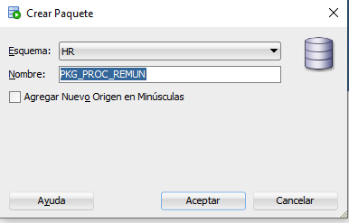
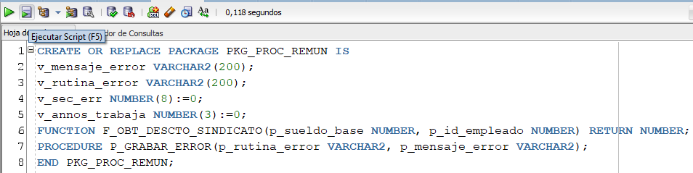
Crear la Especificación del Package
4
3
4
Notes:
Crear la Especificación del Package
Se abrirá una ventana en donde se le puede dar el nombre a la Especificación del Package (número 3). Posteriormente al dar click en aceptar se abrirá el área de trabajo para escribir el código de la Especificación del Package. Una vez finalizada la especificación del package se debe elegir la opción Compilar para que quede almacenada en la base de datos (número 4). Si la especificación del package no tiene errores, quedará almacenado en la base de datos y podrá ser usado por los usuarios si es que no requiere tener un cuerpo. Si la especificación del package tiene errores de compilación quedará almacenado en la base de datos pero no podrá ser ejecutado hasta que se corrijan todos los errores.

Slide 14
Crear la Especificación del Package
Ejemplo:
CREATE OR REPLACE PACKAGE PKG_PROC_REMUN IS
v_mensaje_error VARCHAR2(200);
v_rutina_error VARCHAR2(200);
v_sec_err NUMBER(8):=0;
CURSOR cur_emp_trabaja IS
SELECT e.employee_id, COUNT(m.employee_id) total_emp,
e.salary salario, ROUND(e.salary*NVL(e.commission_pct,0)) valor_comision, l.city
FROM employees e LEFT JOIN employees m
ON(e.employee_id=m.manager_id)
LEFT OUTER JOIN departments d
ON(e.department_id = d.department_id)
LEFT OUTER JOIN locations l
ON(d.location_id = l.location_id)
GROUP BY e.employee_id,e.salary,e.commission_pct, l.city
ORDER BY e.employee_id;
FUNCTION F_OBT_DESCTO_SINDICATO(p_sueldo_base NUMBER, p_id_empleado NUMBER) RETURN NUMBER;
PROCEDURE P_GRABAR_ERROR(p_rutina_error VARCHAR2, p_mensaje_error VARCHAR2);
END PKG_PROC_REMUN ;
Notes:
Crear la Especificación del Package
En el ejemplo, se crea el package PKG_PROC_REMUN con seis constructores o componentes públicos:
Las variables v_mensaje_error, v_rutina_error y v_sec_err.
El cursor explícito ocur_emp_trabaja que obtiene la identificación de los empleados, el total de empleados que tiene a su cargo (por ser jefe), el salario., el valor de la comisión y la ciudad en la que trabajan. Se usa OUTER JOIN porque se deben procesar a todos los empleados sean o no jefes y porque además existe un empleado cuya identificación de departamento es NULA.
La función F_OBT_DESCTO_SINDICATO. El nombre no comienza con FN porque no es una función almacenada sino que es un componente del package. Esto significa que no quedará almacenada como un subprograma del tipo función. Como una buena práctica de programación es importante visualizar la diferencia entre una función almacenada (subprograma) de una función que es componente de un package.
El procedimiento P_GRABAR_ERROR. El nombre no comienza con SP porque no es un procedimiento almacenado sino que es un componente del package. Esto significa que no quedará almacenado como un subprograma del tipo procedimiento. Como una buena práctica de programación es importante visualizar la diferencia entre un procedimiento almacenado (subprograma) de un procedimiento que es componente de un package.

Slide 15
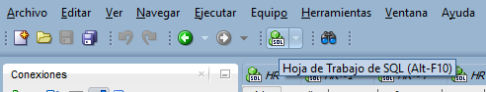
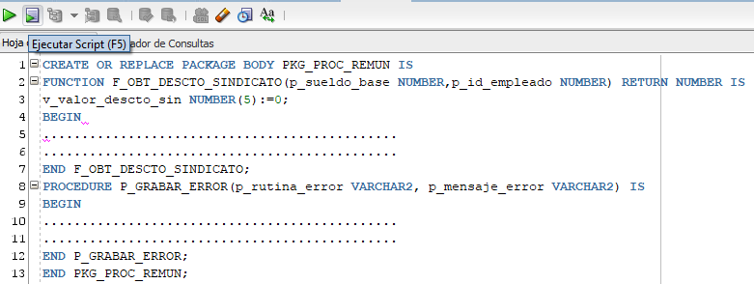
Crear el Cuerpo del Package
Sintaxis:
CREATE [OR REPLACE] PACKAGE BODY nombre_package IS|AS
declaraciones de tipos y variables privados
cuerpos de procedimientos y/o funciones
END [nombre_package];
Opción 1 para crear el Cuerpo del Package usando SQL Developer:
1
2
3
4
Notes:
Crear el Cuerpo del Package
En la sintaxis:
nombre_package: especifica un nombre del package que debe ser el mismo de la especificación del package. Usar el nombre del package después de la palabra END es opcional.
declaraciones de tipos y variable privadas: se declaran variables privadas, constantes, cursores, excepciones, tipos definidos por el usuario y subtipos.
cuerpo de procedimientos y/o funciones: especifica la implementación completa de cualquier procedimiento o función pública o privada.
El cuerpo de un package debe completar la implementación para todos los procedimiento y funciones declarados en la especificación del package (deben coincidir con los nombres, parámetros y tipos de datos declarados ). Contiene la definición de cada cursor, procedimiento y función declarado en la especificación.
La opción OR REPLACE elimina y crea el cuerpo del package.
Los identificadores definidos en el cuerpo del package son privados y no son visibles fuera del cuerpo del package.
Todos los constructores privados deben ser declarados antes de que ellos sean referenciados por otro componente en el mismo cuerpo del package.
Los constructores públicos son visibles en el cuerpo del package en donde también pueden ser utilizados.
Existen dos opciones para crear el cuerpo de un Package usando SQL Developer. La primera opción es abrir una Hoja de Trabajo de SQL (número 1) y escribir el código. Una vez finalizado el cuerpo del package se debe elegir la opción Ejecutar Script para que el cuerpo quede almacenado en la base de datos (número 2).

Slide 16
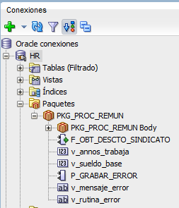
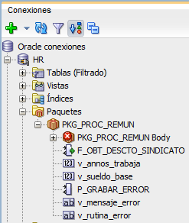
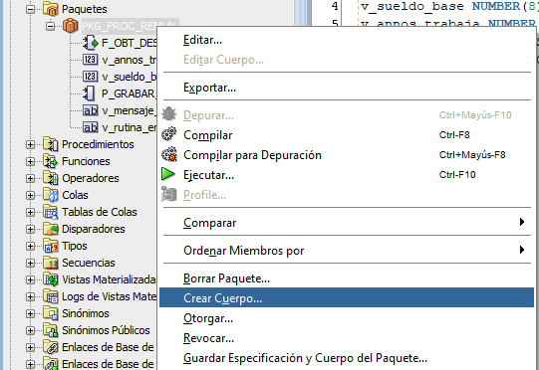
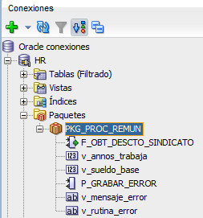
Crear el Cuerpo del Package
3
4
Opción 2 para crear el Cuerpo del Package usando SQL Developer:
1
2
Notes:
Crear el Cuerpo del Package
Si el cuerpo del package no tiene errores, quedará almacenado en la base de datos (número 3) y sus componentes podrán ser usados sus por los usuarios. Si el cuerpo del package tiene errores de compilación quedará almacenado en la base de datos pero no podrá ser ejecutado hasta que se corrijan todos los errores (número 4).
La segunda opción es elegir Paquetes (número 1) y con el botón derecho del mouse seleccionar Crear Cuerpo (número 2).

Slide 17
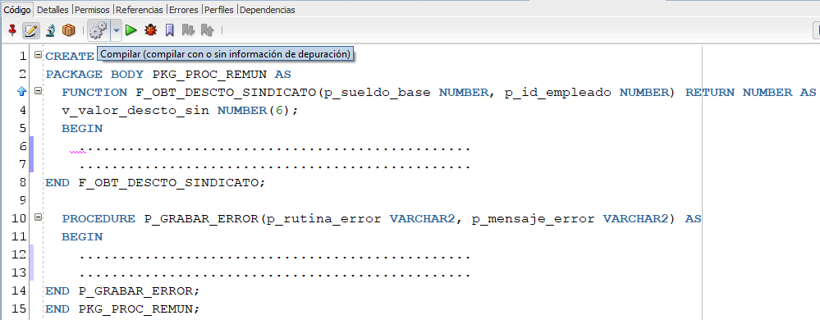
Crear el Cuerpo del Package
3
Notes:
Crear el Cuerpo del Package
Se abrirá el área de trabajo para escribir el código del Cuerpo del Package. Una vez finalizado, se debe elegir la opción Compilar para que quede almacenado en la base de datos (número 3). Si el cuerpo del package no tiene errores, quedará almacenado en la base de datos y sus componentes podrán ser usados sus por los usuarios. Si el cuerpo del package tiene errores de compilación quedará almacenado en la base de datos pero no podrá ser ejecutado hasta que se corrijan todos los errores.

Slide 18
Crear el Cuerpo del Pakage
Ejemplo:
CREATE OR REPLACE PACKAGE BODY PKG_PROC_REMUN IS
FUNCTION F_OBT_DESCTO_SINDICATO(
p_sueldo_base NUMBER,
p_id_empleado NUMBER) RETURN NUMBER IS
v_valor_descto_sin NUMBER(5):=0;
BEGIN
SELECT ROUND(p_sueldo_base * tds.porc_ds)
INTO v_valor_descto_sin
FROM tramo_descto_sindicato tds
WHERE p_sueldo_base BETWEEN tds.tramo_inf_ds AND tds.tramo_sup_ds;
RETURN v_valor_descto_sin;
EXCEPTION
WHEN OTHERS THEN
v_mensaje_error :=SQLERRM;
v_rutina_error :='Error en la Función F_OBT_DESCTO_SINDICATO del Package. Empleado: ' || p_id_empleado;
P_GRABAR_ERROR(v_rutina_error, v_mensaje_error);
RETURN 0;
END F_OBT_DESCTO_SINDICATO;
PROCEDURE P_GRABAR_ERROR(p_rutina_error VARCHAR2, p_mensaje_error VARCHAR2) IS
BEGIN
v_sec_err := v_sec_err +1;
INSERT INTO error_proceso
VALUES(v_sec_err,p_rutina_error,p_mensaje_error);
END P_GRABAR_ERROR;
END PKG_PROC_REMUN ;
Notes:
Crear el Cuerpo del Package
En el ejemplo, se implementa el cuerpo del package PKG_PROC_REMUN. El primer constructor que se implementa es la función FN_OBT_DESCTO_SINDICATO que obtendrá el valor del descuento por sindicato que le corresponde al empleado. La sección de control de errores de la función usa las variables públicas v_mensaje y v_rutina_error definidas en las especificación del package. Además ejecutará el procedimiento del package P_GRABAR_ERROR.
El segundo constructor que se me implementa en el cuerpo del package es el procedimiento P_GRABAR_ERROR para insertar los errores que se produzcan durante la ejecución del proceso. Se usará la variable pública del package v_sec_err para asignar el valor secuencial a la tabla ERROR_PROCESO. No se usará un objeto secuencia para el proceso porque al eliminar y volver a crear la secuencia en tiempo de ejecución se descompilaría este package y por lo tanto no se podría ejecutar desde el procedimiento principal que se muestra más adelante.

Slide 19
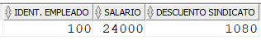
Invocando Constructores del Package
Si son constructores públicos o privados se pueden invocar en el mismo Package
Si son constructores públicos también se pueden invocar desde fuera del Package
Si el constructor público es invocado externamente, se utiliza el nombre del Package seguido del nombre del constructor
Ejemplo invocando constructores del package desde una sentencia SQL:
SELECT employee_id "IDENT. EMPLEADO", salary salario,
PKG_PROC_REMUN .F_OBT_DESCTO_SINDICATO(salary,employee_id) "DESCUENTO SINDICATO"
FROM employees
WHERE employee_id=100;
Notes:
Invocando Constructores del Package
Después de que el Package es almacenado en la Base de datos, se pueden invocar sus constructores.
Si son constructores públicos o privados se pueden invocar en el mismo Package.
Si son públicos también se pueden invocar desde fuera del Package
Si el constructor público es invocado externamente, se utiliza el nombre del Package seguido del nombre del constructor.
Desde una sentencia SQL, sólo se pueden invocar funciones de package.
En el ejemplo, se obtiene la identificación del empleado, salario y valor del descuento del sindicato para el empleado 100. Para obtener el valor del descuento se utiliza la función F_OBT_DESCTO_SINDICATO del package PKG_PROC_REMUN. Como el la función se está invocando externamente, se debe referencias usando el nombre del package seguido del nombre del nombre de la función.

Slide 20
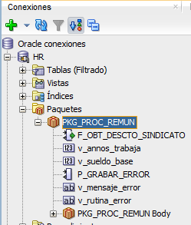
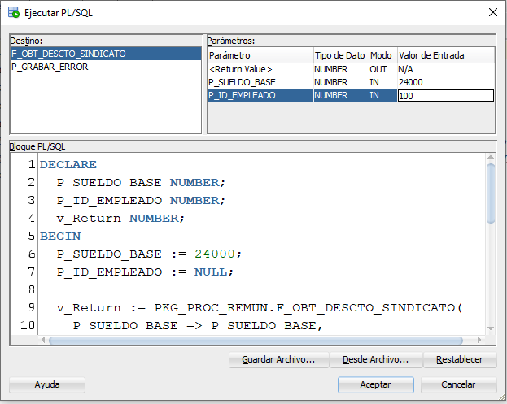
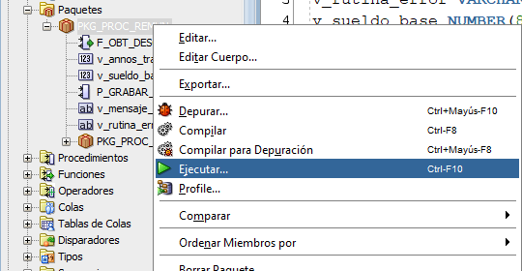
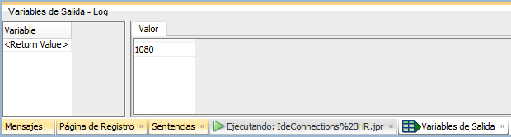
Invocando Constructores del Package
Opción invocando constructores del package desde SQL Developer:
1
3
2
4
Notes:
Invocando Constructores del Package
Otra de las opciones para ejecutar el package usando SQL Devoloper. En el ejemplo, se ejecuta el package PKG_PROC_REMUN, para esto lo primero que se debe hacer es elegir la package (número 1) y dar click en ejecutar (número 2). Después de esto se abrirá una ventana en la que se debe seleccionar el constructor del package que se desea ejecutar e ingresar los valores a los parâmetros si es que se requieren. En este caso que se ejecutará la función F_OBT_DESCTO_SINDICATO, al parâmetro p_sueldo_base se le assigna el valor 24000 y al parâmetro p_id_empleado el valor 100. Es decir, la función obtendrá el valor de descuento del sindicato que le corresponde al 100 con el salario e 24000. Para ver el valor que retorna la función se puede elegir la opción Variables de Salida.

Slide 21
Invocando Constructores del Package
Opción invocando constructores del package desde un Subprograma:
CREATE OR REPLACE PROCEDURE SP_CALC_REMUN
(p_valor_colacion NUMBER,
p_valor_movil NUMBER,
p_fecha_proceso VARCHAR2) IS
v_valor_com_jefe NUMBER(5);
v_valor_descto_sin NUMBER(5);
v_alcance_liquido NUMBER(8);
v_valor_movil NUMBER(6);
BEGIN
EXECUTE IMMEDIATE('TRUNCATE TABLE ERROR_PROCESO');
EXECUTE IMMEDIATE('TRUNCATE TABLE HABER_CALC_SALARIO');
/* Esta variable se inicializa en cero porque se usará para simular una secuencia
al insertar los errores en el package. No se usa objeto secuencia porque al eliminarla
y volver a crearla en este procedimiento, el package se descompila y no se puede ejecutar */
PKG_PROC_REMUN.v_sec_err :=0;
FOR reg_emp_trabaja IN PKG_PROC_REMUN.cur_emp_trabaja LOOP
v_valor_com_jefe:=0;
v_valor_descto_sin:=0;
-- El bloque continúa en la siguiente PPT
Notes:
Invocando Constructores del Package
Otra opción para invocar constructores de un package es hacerlos a través de un subprograma. En el ejemplo, se crea el procedimiento almacenado SP_CALC_REMUN con tres parámetros de modo IN (p_valor_colacion, p_valor_movil y p_fecha_proceso) que se usarán en el proceso para realizar cálculos e insertar en la tabla resultante. Se han definido además cuatro variables locales que serán usadas también en el proceso.
Al comenzar la ejecución del bloque, se truncarán las tablas que usará el proceso y la variable v_sec_err del package PKG_PROC_REMUN se inicializará en cero. En el procedimiento no se usará un objeto secuencia para la inserción en la tabla de errores ya que al eliminarla en tiempo de ejecución se descompilaría cualquier subprograma que usara esa secuencia. Por esta razón es que en el procedimiento P_GRABAR_ERROR del PKG_PROC_REMUN usa la variable v_sec_error.
El proceso leerá las filas del cursor explícito cur_emp_trabaja definid en el package y que obtiene la identificación de los empleados, el total de empleados que tiene a su cargo (por ser jefe), el salario., el valor de la comisión y la ciudad en la que trabajan.

Slide 22
Invocando Constructores del Package
BEGIN -- Inicio de bloque anidado para poder manejar las excepciones que se produzcan en el SELECT
IF reg_emp_trabaja.total_emp > 0 THEN -- Se valida si el empleado es jefe de otros empleados
SELECT ROUND(reg_emp_trabaja.salario * (trj.porc_asig_jefe/100)) -- Se calcula comisión por ser jefe
INTO v_valor_com_jefe
FROM tramo_asig_jefe trj
WHERE reg_emp_trabaja.total_emp BETWEEN trj.tramo_inf_aj AND trj.tramo_sup_aj;
END IF;
EXCEPTION
WHEN OTHERS THEN -- Se maneja cualquier excepción se produzca durante la ejecución del bloque PL/SQL
-- Almacena el mensaje de error en la variable del package
PKG_PROC_REMUN.v_mensaje_error :=SQLERRM;
-- Almacena el mensaje de la rutina en donde se produjo el error en la variable del package
PKG_PROC_REMUN.v_rutina_error:= 'Error al obtener % asignación jefe para el empleado: ' ||reg_emp_trabaja.employee_id;
PKG_PROC_REMUN.P_GRABAR_ERROR(PKG_PROC_REMUN.v_rutina_error, PKG_PROC_REMUN.v_mensaje_error);
END; -- Fin del bloque anidado
-- Ejecuta función del Package para obtener el valor del descuento sindicato
v_valor_descto_sin:= PKG_PROC_REMUN.F_OBT_DESCTO_SINDICATO(reg_emp_trabaja.salario,
reg_emp_trabaja.employee_id);
-- El bloque continúa en la siguiente PPT
Notes:
Invocando Constructores del Package
El bloque anidado se define para la sentencia SELECT que obtendrá el valor de la comisión por jefe. Esto se hace para poder manejar cualquier excepción que se produzca en esta sentencia y de esta manera se procesen todos los empleados independiente del error que se pueda producir. En este bloque anidado se manejan las excepciones con OTHERS por esta razón para saber que excepción es la que se produjo se usa la función SQLERRM para obtener el mensaje de error y se almacenará en la variable v_mensaje_error del package PKG_PROC_REMUN. Para almacenar la descripción de la rutina en donde se produjo el error se usa la variable v_rutina_error del mismo package. Para insertar el error se ejecuta el procedimiento P_GRABAR_ERROR también del package PKG_PROC_REMUN.

Slide 23
Invocando Constructores del Package
/* Aumenta en 25% el valor de movilización a los empleados que trabajen en Toronto o Londres */
IF reg_emp_trabaja.city IN('Toronto','London') THEN
v_valor_movil:=ROUND(p_valor_movil*1.25);
ELSE
v_valor_movil:=p_valor_movil;
END IF;
v_alcance_liquido:= (reg_emp_trabaja.salario+reg_emp_trabaja.valor_comision+v_valor_com_jefe+
p_valor_colacion+v_valor_movil)-v_valor_descto_sin;
-- Inserta en la tabla HABER_CALC_SALARIO el resultado de cálculos de haberes
INSERT INTO HABER_CALC_SALARIO
VALUES(reg_emp_trabaja.employee_id, p_fecha_proceso, reg_emp_trabaja.salario, reg_emp_trabaja. valor_comision, v_valor_com_jefe, p_valor_colacion, v_valor_movil, v_valor_descto_sin, v_alcance_liquido);
COMMIT;
END LOOP;
END;
EXEC SP_CALC_REMUN(300,500,TO_CHAR(SYSDATE,'YYYYMM'));
-- El resultado del proceso se muestran en la siguiente PPT
Notes:
Invocando Constructores del Package
Para obtener el valor del descuento del sindicato se usará la función F_OBT_DESCTO_SINDICATO del package PKG_PROC_REMUN. Esta función tiene su propia sección de control de errores para controlar el error que se produzca.
La ejecución continuará con el aumento del 25% del valor de la movilización para los empleados que trabajen en la Londres o Toronto, para esto se usará el valor de la movilización que se ingrese como parámetro al procedimiento almacenado. Posteriormente se obtendrá el valor del alcance líquido y se insertará el resultado del proceso en la tabla HABER_CALC_SALARIO.
Al ejecutar el proceso, se asignará 300 al parámetro p_valor_colacion, 500 al parámetro p_valor_móvil, el año y mes (en que se ejecute el proceso) al parámetro p_fecha_proceso.

Slide 24
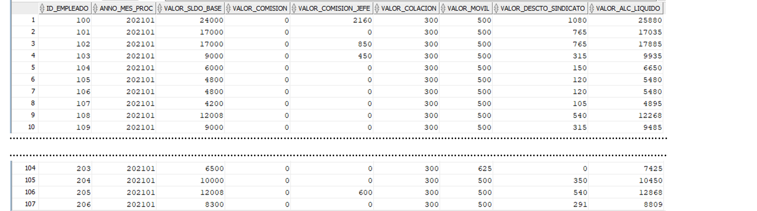
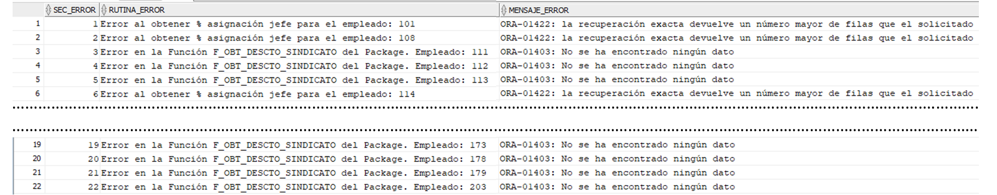
Invocando Constructores del Package
Tabla HABER_CALC_SALARIO
Tabla ERROR_PROCESO

Slide 25
Eliminar un Package
Se puede eliminar en forma completa, o eliminar sólo el cuerpo del package y dejar su especificación
Sintaxis opción 1 para eliminar el package completo:
Sintaxis opción 1 para eliminar sólo el cuerpo del package:
Ejemplo
DROP PACKAGE nombre_package ;
DROP PACKAGE BODY nombre_package ;
DROP PACKAGE BODY PKG_PROC_REMUN ;
DROP PACKAGE PKG_PROC_REMUN;
Notes:
Eliminar un Package
Un package consta de dos partes, por lo tanto, se puede eliminar en forma completa, o puede eliminar sólo el cuerpo del package y dejar su especificación.
La primera opción es usar el comando DROP PACKAGE o DROP PACKAGE BODY.
En la sintaxis para eliminar la especificación y cuerpo del package:
nombre_package : es el nombre del package que se desea eliminar completamente (especificación y cuerpo).
En la sintaxis para eliminar el cuerpo del package:
nombre_package : es el nombre del package del que se desea eliminar sólo el cuerpo
La primera sentencia del ejemplo elimina la especificación y cuerpo del package PKG_PROC_REMUN. La segunda sentencia elimina sólo el cuerpo del package PKG_PROC_REMUN, dejando la especificación en la base de datos.

Slide 26
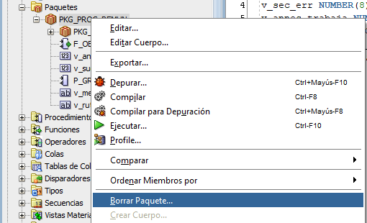
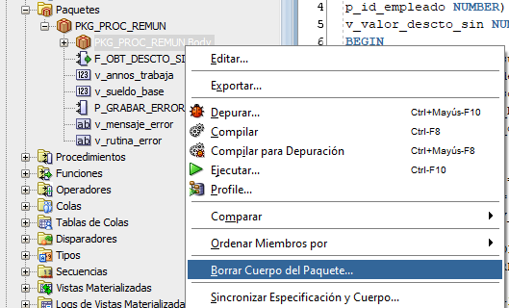
Eliminar un Package
Opción 2 para eliminar el package completo usando SQL Developer:
Opción 2 para eliminar sólo el cuerpo del package usando SQL Developer:
Notes:
Eliminar un Package
La segunda opción es eliminar el package en forma gráfica a través de SQL Developer. Para esto, si se desea eliminar em forma completa se debe elegir el package que se desea eliminar, con el botón derecho del mouse aparecerá la venta con las opciones que se muestran y dar click en Borrar Paquete. Si se desea sólo eliminar el cuero del package, entonces se debe seleccionar el cuerpo del package, botón derecho del mouse y elegir la opción Borrar Cuerpo del Package.

Slide 27
Resumen de la Clase
Se describieron las características de un Package
Se describieron las ventajas al usar Package.
Se explicaron cuáles con los componentes de un Package.
Se explicó cómo crear la Especificación de un Package
Se explicó cómo crear el Cuerpo de un Package
Se explicó cómo usar los Constructores de un Package en Sentencias SQL.
Se explicó cómo usar Constructores de un Package en Bloques PL/SQL.

